Slide 1

Інформатика. 5 клас
Розділ 4. Редактор презентацій
За підручником авторського колективу Н.В. Морзе, О.В. Барна, В.П. Вембер, О.Г. Кузьмінська, Н.А. Саражинська

Slide 2
Урок 27. Редагування Фотоальбому
Робота вчителя Кравчук Г.Т., СЗШ І – ІІІ ступенів № 8 м. Хмельницького

Slide 3

На цьому уроці ти дізнаєшся:
Значення яких властивостей фотоальбому можна змінювати
Що таке макет слайда
Що таке шаблон оформлення

Slide 4
Колективне укладання інструкції для створення комп'ютерного фотоальбому
Грамотно побудована презентація сприяє досягненню успіху, поставленої цілі. Складання плану – ключовий момент у її підготовці.

Slide 5
В комп'ютерних фотоальбомах можна змінити:
Встановити їх послідовність та спосіб появи на екрані
Можна створити заголовки слайдів та підписати самі зображення
Підібрати та встановити потрібний фон
кількість зображень на одному слайді
Значення властивостей можна задавати як під час створення фотоальбому, так і пізніше, при його редагуванні

Slide 6
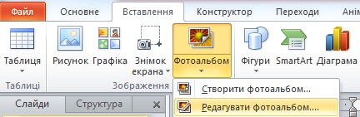
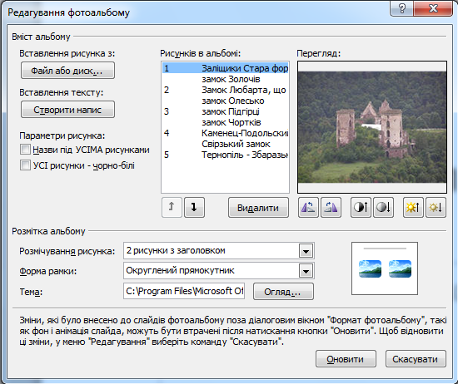

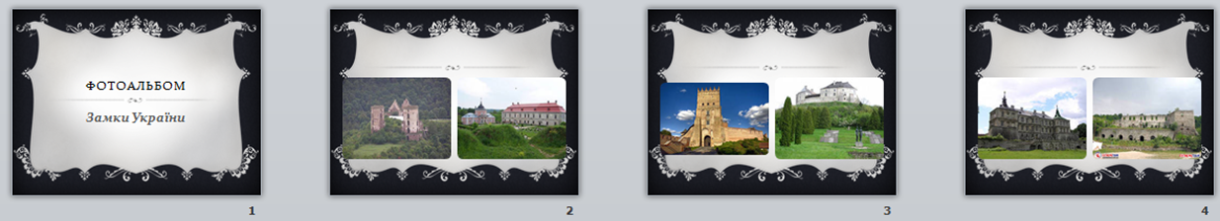
Редагування фотоальбому
1
Відкрити фотоальбом у вікні редактора презентацій
2
Перейти на вкладку вставлення
3
Вибрати вказівку Фотоальбом, Редагувати фотоальбом
У діалоговому вікні Редагування фотоальбому ввести зміни
4
Зберегти фотоальбом
5

Slide 7
Групи властивостей фотоальбому
Вміст фотоальбому
Розмітка фотоальбому

Slide 8
Редагування вмісту фотоальбому
Видалення зайвих зображень
Додавання нових зображень
Зміна порядку розміщення зображень

Slide 9
Зміна розмітки фотоальбому
Макет – кількість об'єктів на слайді
Форма рамки
Шаблон оформлення слайда – тема.

Slide 10
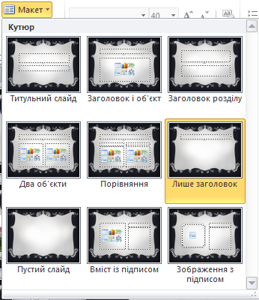
Макет слайда
Макет слайда – це зразок структури слайда, схема розміщення його об'єктів

Slide 11
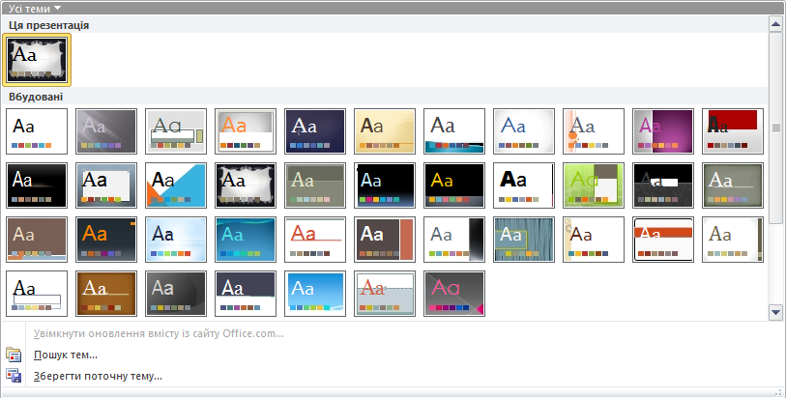
Шаблон оформлення
Шаблон оформлення (тема) – документ, у якому збережені значення властивостей презентації (фон слайдів, шрифт, накреслення та колір тексту титульного та інших слайдів, місце розміщення заголовків та інше)
Щоб застосувати один із шаблонів оформлення до фотоальбому, треба натиснути кнопку Огляд та вибрати потрібний у вікні Вибір теми.

Slide 12

Редагування заголовків та підписів зображень
Текст до заголовків слайдів та підписів зображень можна внести в Робочій області слайда в Звичайному режимі. При цьому значення властивостей текстових об'єктів будуть встановлені автоматично відповідно до обраного шаблону оформлення.
Шрифт
Розмір шрифту
Накреслення символів
Колір шрифту
Якщо потрібно змінити значення властивостей, слід скористатися інструментами з групи вказівок Шрифт вкладки Основне

Slide 13
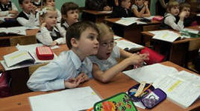
Робота в групах
Розробити план створення презентацій: «Мій клас», «Моя школа», «Моє місто»

Slide 14

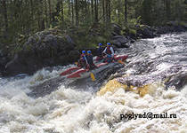
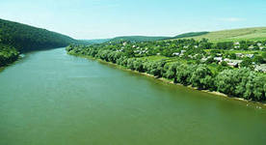
Діємо
Вправа 1. Зміна значень властивостей фотоальбому.
Завдання. Зміни значень властивостей фотоальбому Відпочинок у Хмельниччині: Розмічування рисунка, Форма рамки, Тема (за завданнями на ст. 219 підручника).
Перейти до презентації Відпочинок у Хмельниччині для виконання вправи 1

Slide 15
Діємо
Вправа 2. Введення заголовків до слайдів фотоальбому
Завдання. Введи текст до заголовків усіх слайдів фотоальбому Відпочинок на Хмельниччині. Визнач значення властивостей тексту заголовка першого слайду: шрифт, розмір, колір Замки України, використовуючи зображення, що містяться у папці Презентації 5 клас/Замки України.
Інструкція на ст. 220 підручника
Перейти до презентації Відпочинок у Хмельниччині для виконання вправи 2

Slide 16
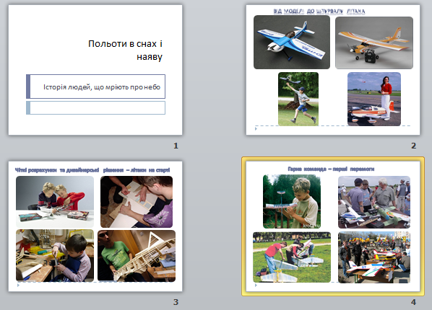
Діємо
Вправа 3. Створення фотоальбому за зразком .
Завдання. Створи фотоальбом Авіамоделі за даним зразком. Використай зображення, що містяться у папці Презентації 5 клас/Авіамоделі.
Інструкція на
ст. 221 підручника

Slide 17
Обговорення вивченого
Коментоване виконання завдання з рубрики “Обговорюємо” ст. 222
Як працювати із завданнями цієї рубрики?

Slide 18
Працюємо в парах
5. Микола і Світлана редагують текстові написи. На малюнку 128 ст. 222 вказано використані ними властивості. Визначте за даними характеристиками властивостей у відповідності до малюнку, хто та які властивості використав.
6. Перегляньте два фотоальбоми на мал. 129 та 130. Дайте відповіді на поставлені запитання вправи

Slide 19
повторяємо
Обери один із фотоальбомів цього уроку. Склади усну розповідь про нього за схемою
Змінюють значення
Комп'ютерний альбом
Макет слайда
Збереження
Використовують
Встановлюють значення
Шаблон оформлення

Slide 20

Словничок
Шаблон
Презентації
Макет

Slide 21

На уроці ми дізналися!
Значення яких властивостей фотоальбому можна змінювати
Що таке макет слайда
Що таке шаблон оформлення

Slide 22

Домашнє завдання
Читати п. 27
Виконати вправу 1, 2, 3, 4
Головоломка (ст. 223)
Оцінити свої знання та вміння за допомогою тверджень на ст. 224
Готуватися до виконання практичної роботи

